Slide 1
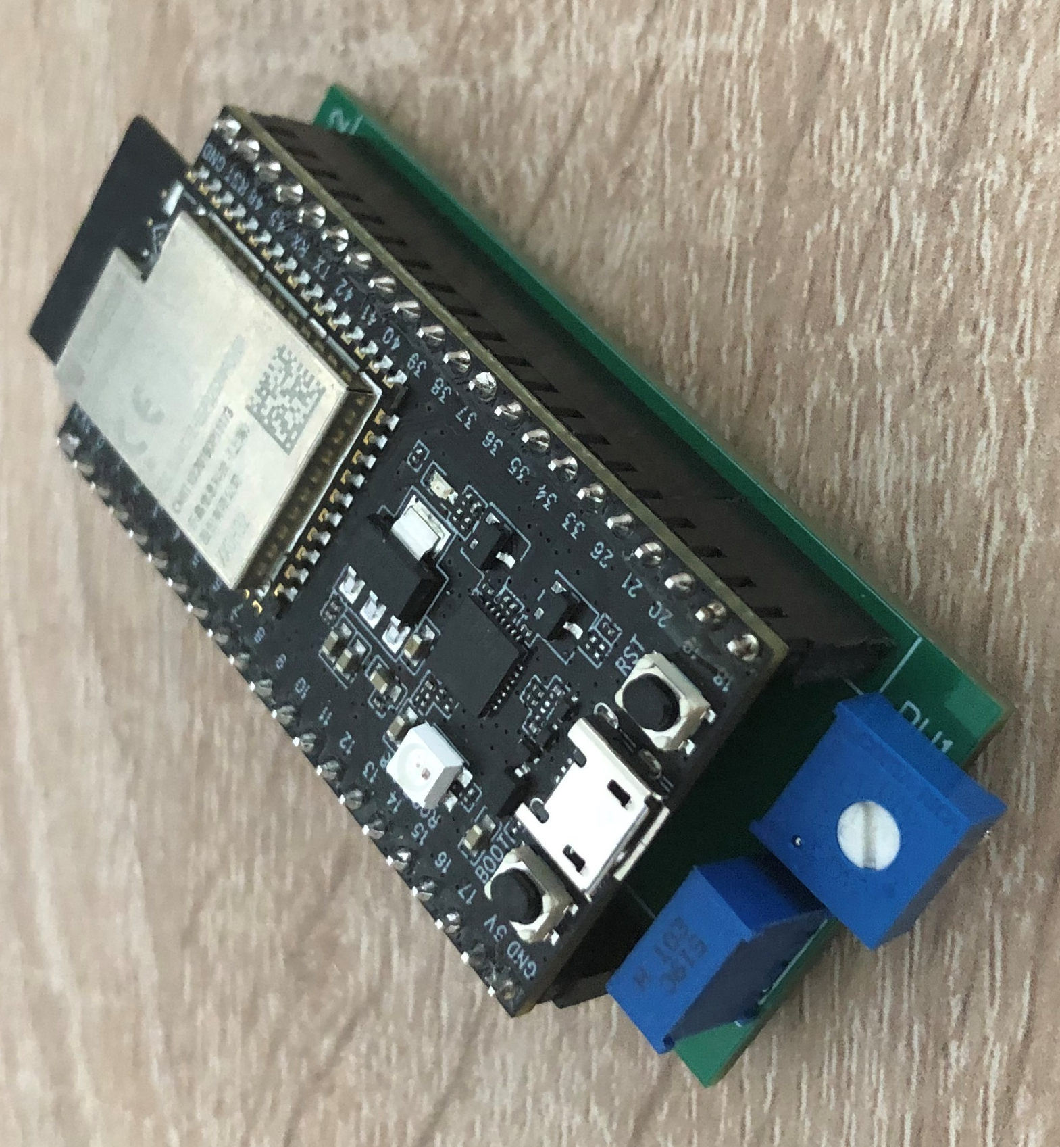
lichtspectrummeter
Philippe-Arnaud Hiroux
Alexander Krom
Bram Vanderwegen
Notes:
A

Slide 2
Inhoud
Het idee
Het licht breken
De elektrische schakeling
Het PCB ontwerp
De code
Notes:
A

Slide 3
Het Idee
Licht breken
Fototransistors
ESP32
Lens focus
Notes:
B

Slide 4
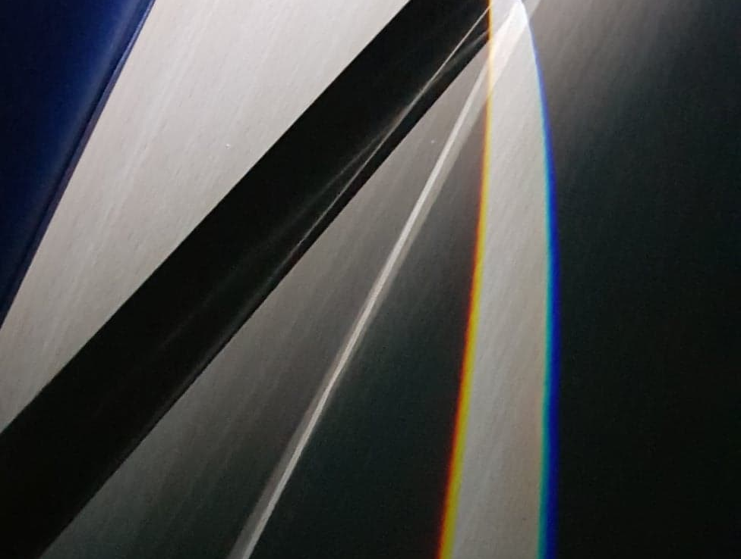
Het licht breken
Prisma => werkt niet
CD => werkt wel
Moeilijk om betrouw baar resultaat te krijgen
Notes:
P

Slide 5
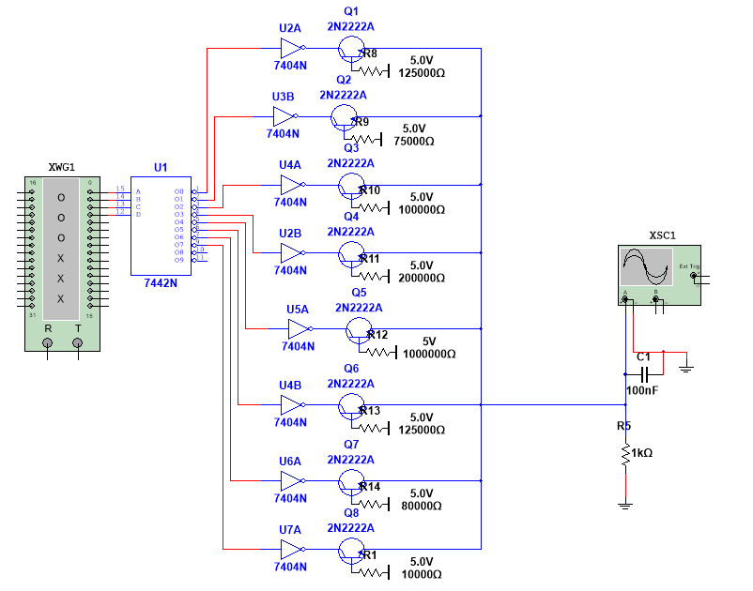
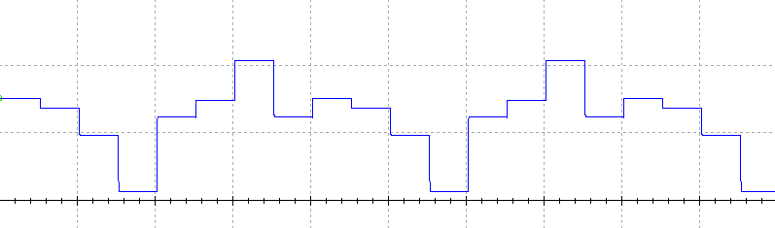
De elektrisch schakeling (Multisim)
Niet hetzelfde als in Atlium
Word generator
Om de beurt signaal uitgelezen
Ground dient voor simulatie licht
Spanning meten over R5
Notes:
P

Slide 6
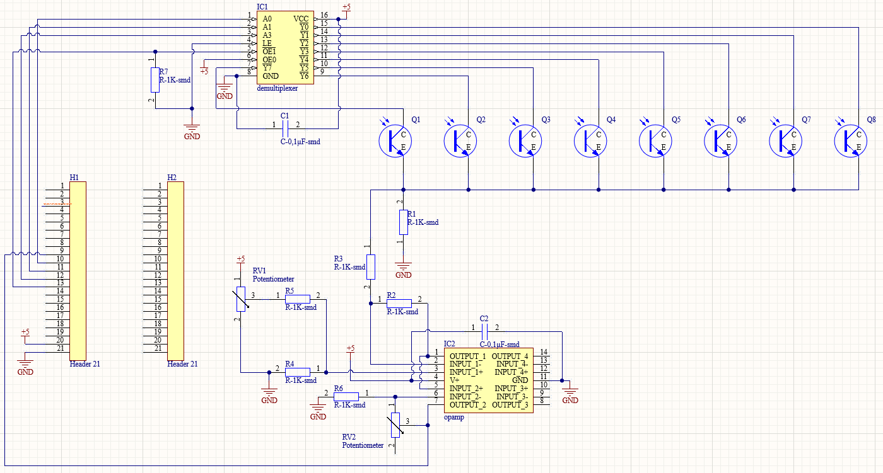
De elektrisch schakeling (Altium)
ESP32
Demultiplexer
8 fototransistors
Spanning over R1 meten
Opamp
Versterking
Offset
Potentiometers
ESP32
Notes:
P

Slide 7
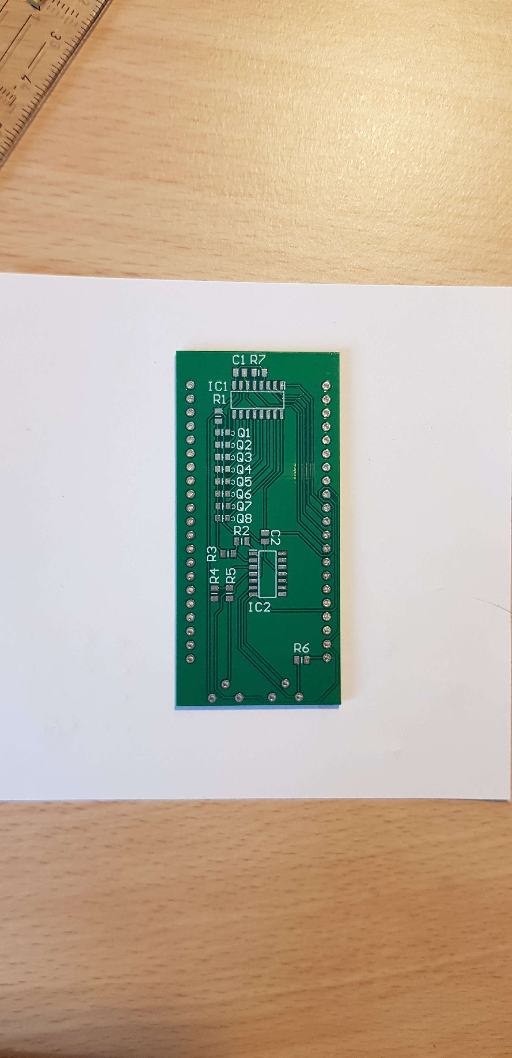
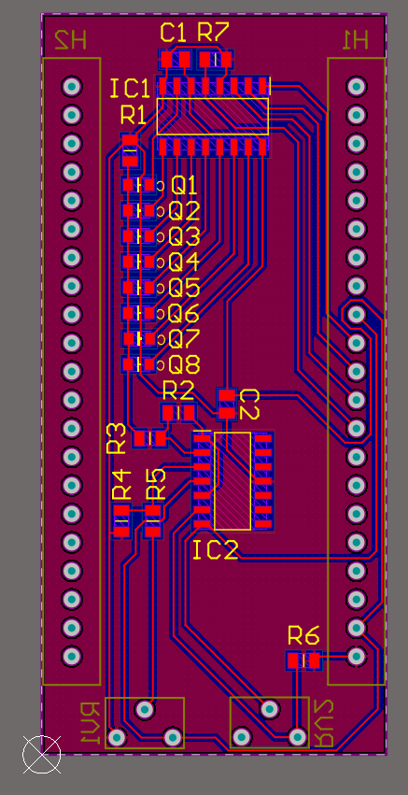
Het PCB ontwerp
Smal
2 polygonen
Voorkant
Fototransistors
Opamp
Demultiplexer
…
Achterkant
ESP32
Potentiometers
Notes:
A

Slide 8
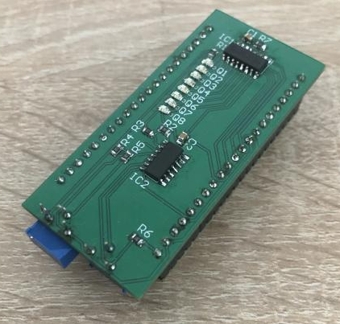
Het PCB ontwerp
ESP32
Potentiometers
Opamp
Demultiplexer
Fototransistors
Notes:
B

Slide 9
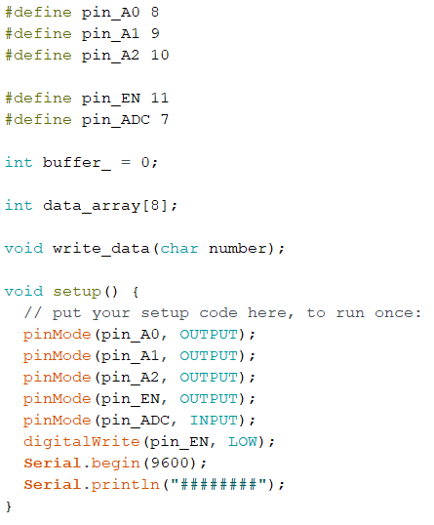
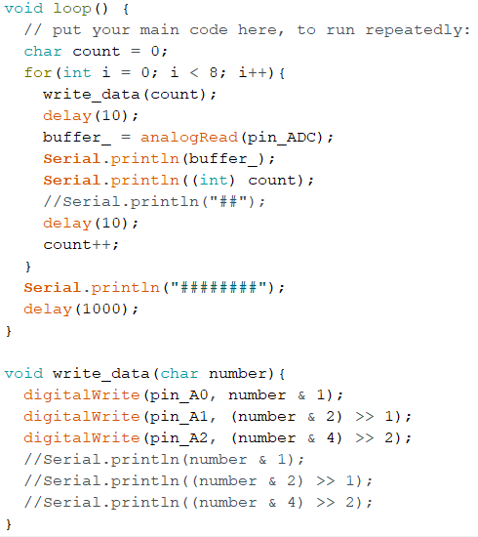
De code
Notes:
B

